Slide 1
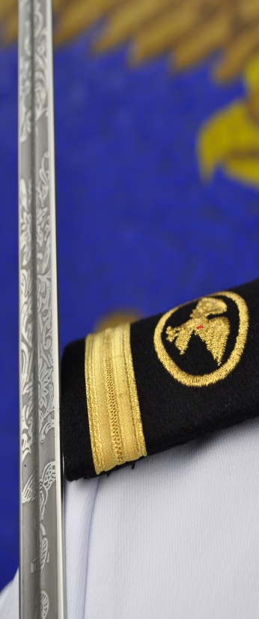
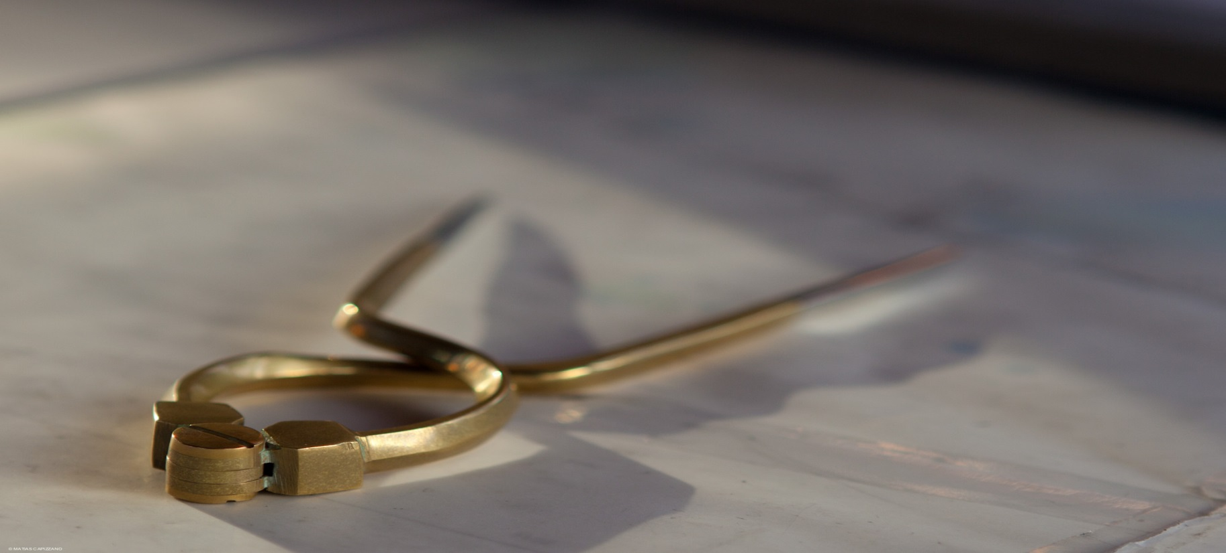

PROYECTO PROFESIONAL DE GRADO
“LA NAVEGACIÓN MIXTA EN EL BUQUE ESCUELA GUAYAS EN EL CRUCERO INTERNACIONAL 2012 Y LA DISPOSICIÓN DEL VELAMEN; PROPUESTA DE OPTIMIZACIÓN DE SU EMPLEO”
1

Slide 2
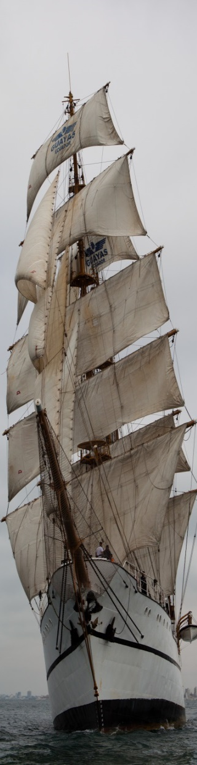
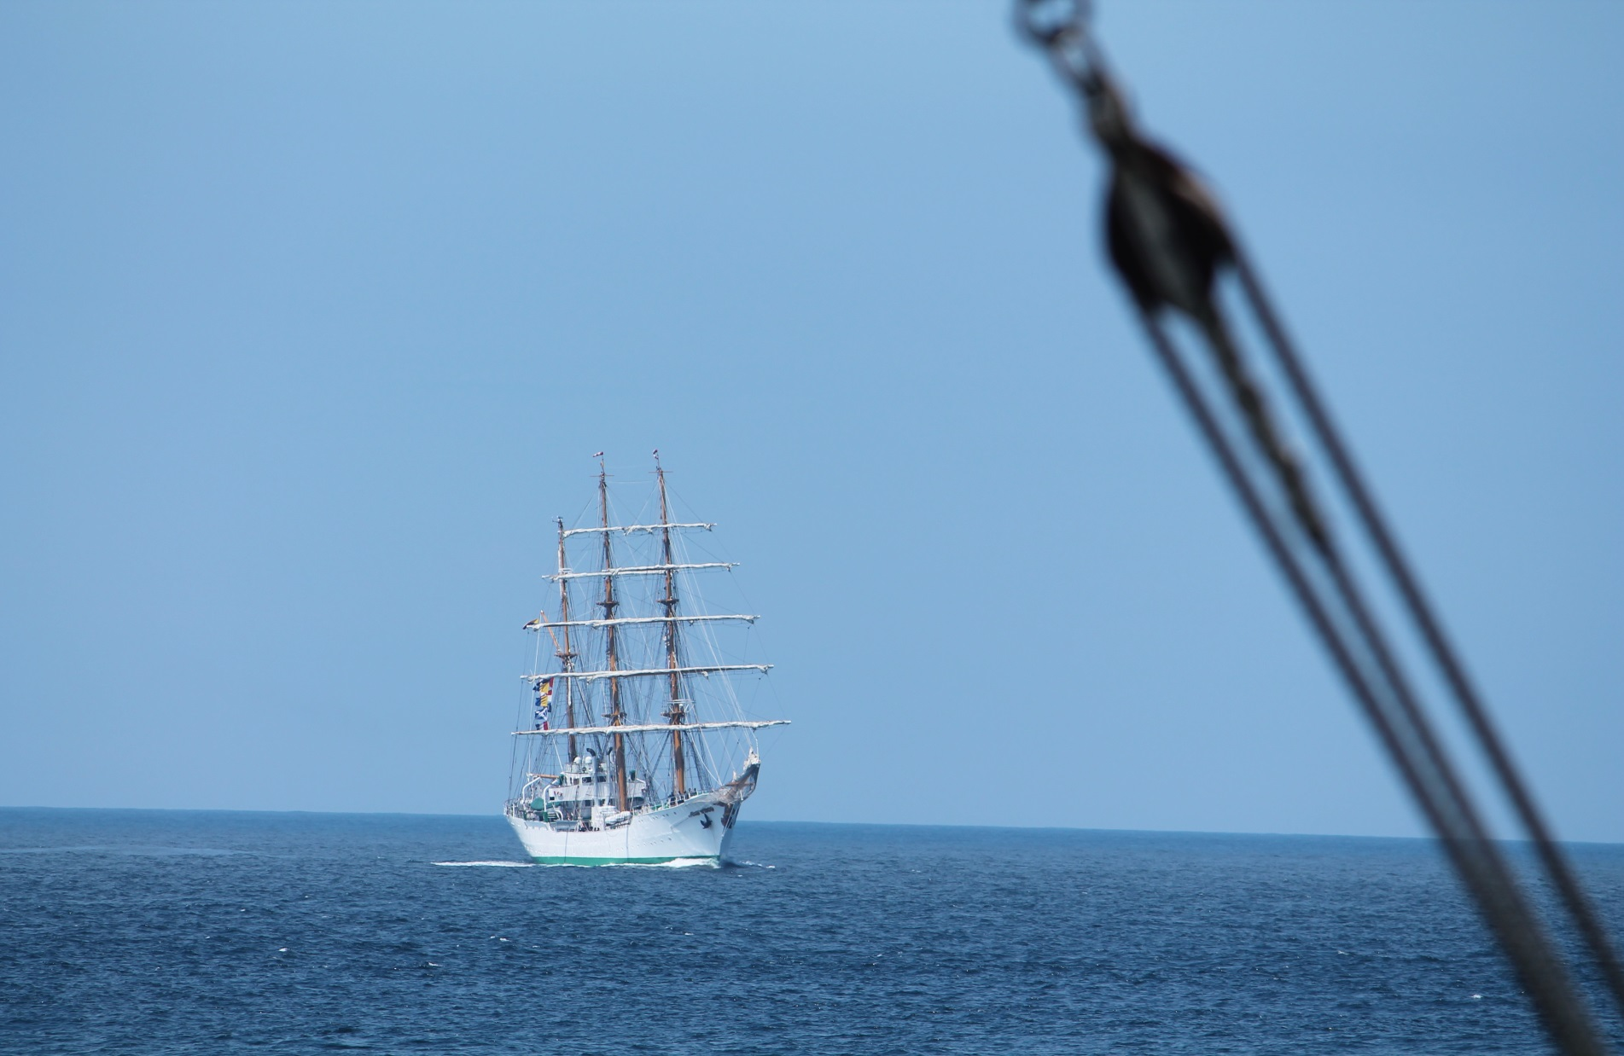

DEPARTAMENTO DE SEGURIDAD Y DEFENSA
CARRERA LICENCIATURA EN CIENCIAS NAVALES
TEMA
“LA NAVEGACIÓN MIXTA EN EL BUQUE ESCUELA GUAYAS EN EL CRUCERO INTERNACIONAL 2012 Y LA DISPOSICIÓN DEL VELAMEN; PROPUESTA DE OPTIMIZACIÓN DE SU EMPLEO”
AUTOR
RONNY EDISON MARTÍNEZ ZAMBRANO
DIRECTOR
TNNV-SU DAVID LEONARDO GUEVARA HARO
SALINAS, DICIEMBRE2013
2

Slide 3

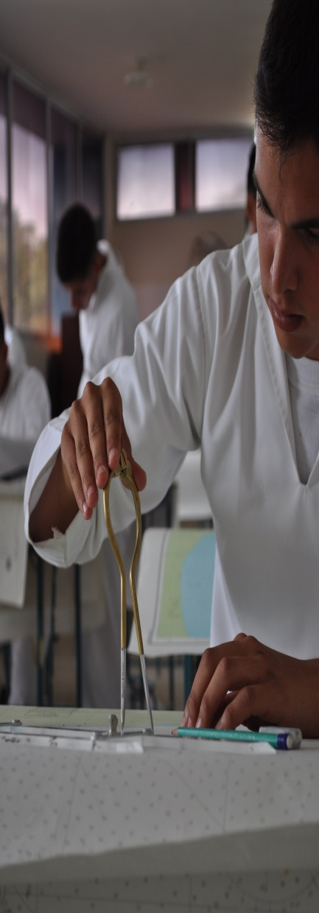
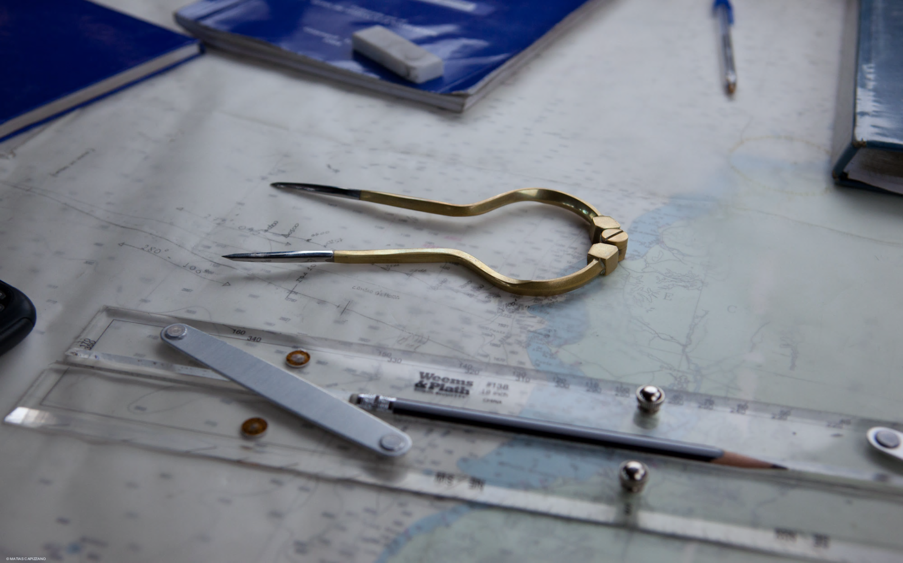
AGENDA
PRELIMINARES
FUNDAMENTACIÓN TEÓRICA
DIAGNÓSTICO DEL PROBLEMA
RESULTADOS ESPERADOS
CONCLUSIONES Y RECOMENDACIONES
3

Slide 4
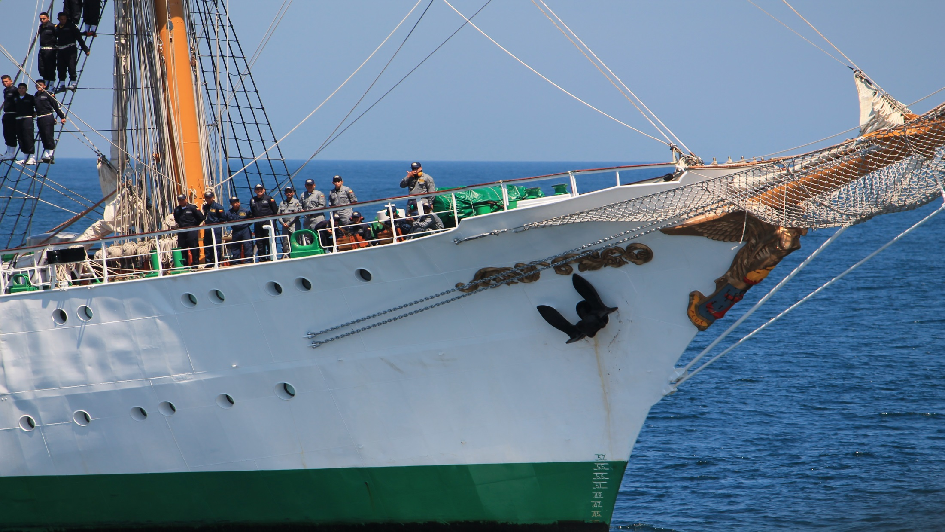
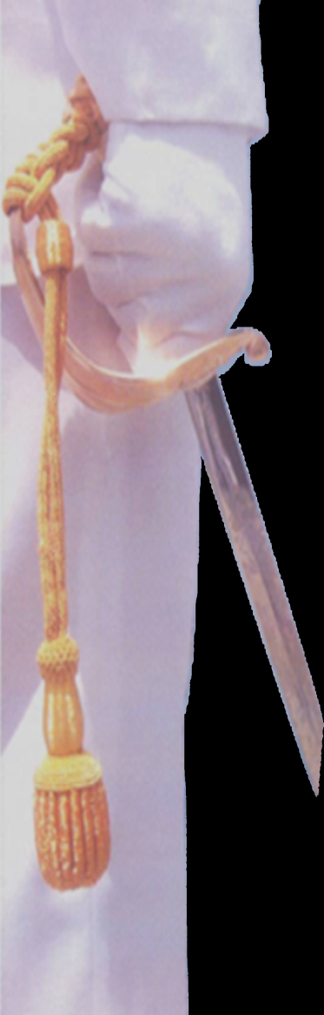
Preliminares
INTRODUCCIÓN
TÍTULO
JUSTIFICACIÓN
PRELIMINARES
DEFINICIÓN DEL
PROBLEMA
OBJETIVOS
ESPECÍFICOS
OBJETIVOS
4

Slide 5
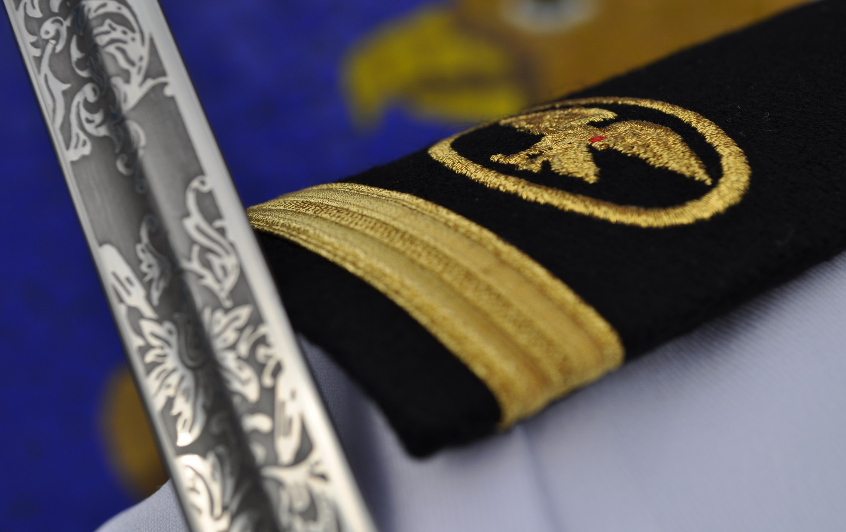
Introducción
I
N
T
R
O
D
U
C
C
I
Ó
N
Elementos de estudio y bases teóricas
Explorar el problema mediante encuestas, entrevistas y observaciones
Realizar el diseño de la propuesta para la optimización del velamen.
El presente trabajo de investigación tiene por objetivo optimizar el velamen para tener una mayor eficiencia durante la navegación.
5

Slide 6
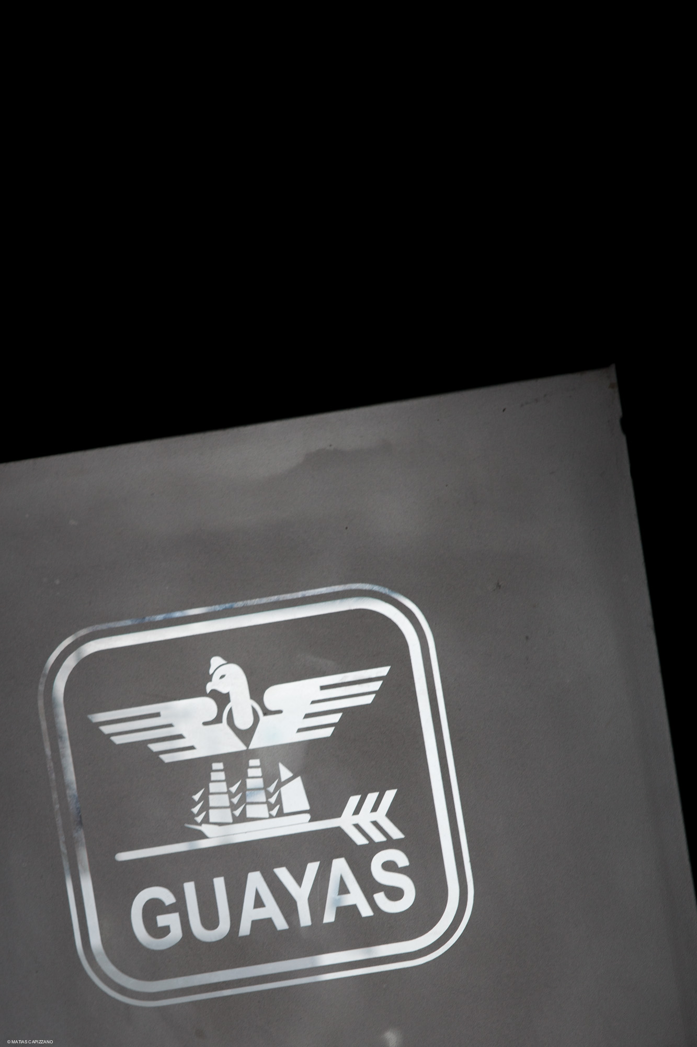
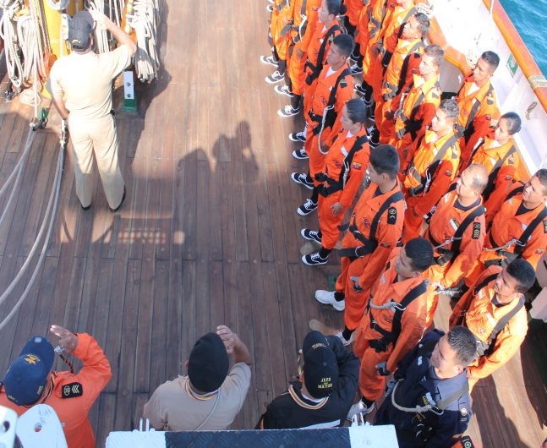
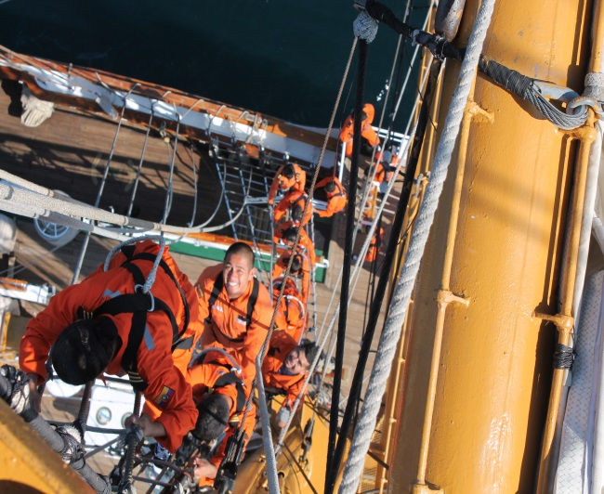
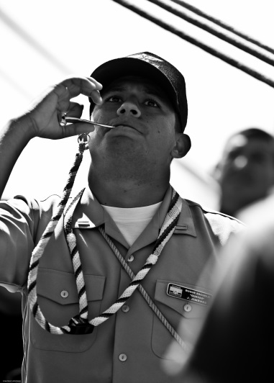
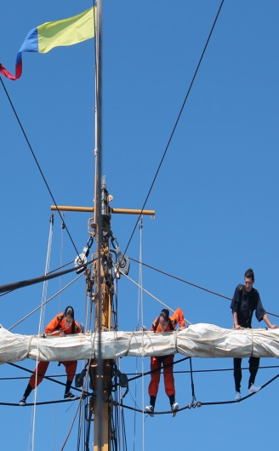
Justificación del Problema
Durante varios años y hasta en la actualidad en el Buque Escuela Guayas realiza las navegaciones por aguas nacionales e internacionales
Los factores meteorológicos influyen minuto a minuto en los parámetros o consideraciones a seguir para el empleo del velamen.
Considerar el aspecto técnico que nos puede dar un software para el correcto uso del velamen y de la máquina principal.
6

Slide 7
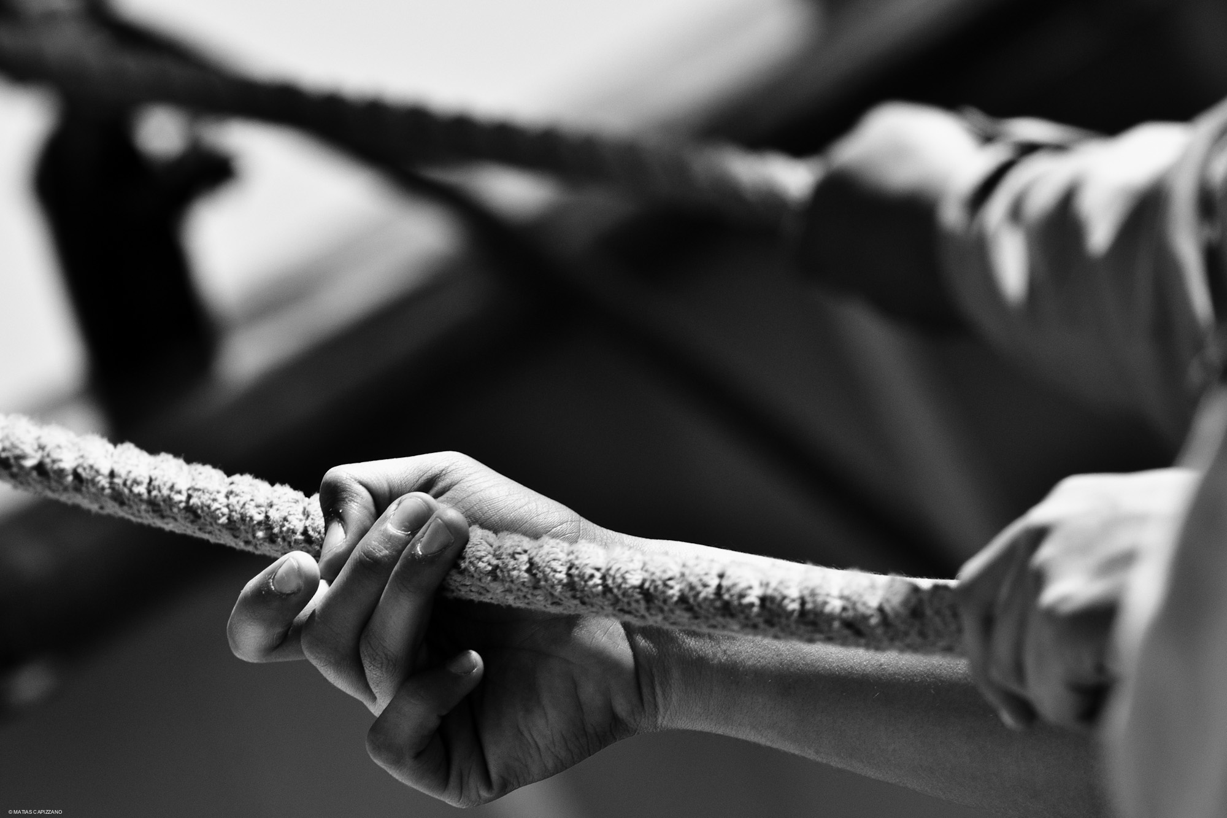
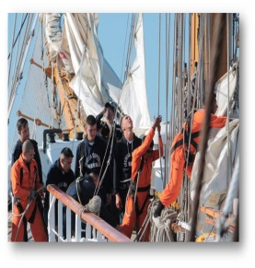

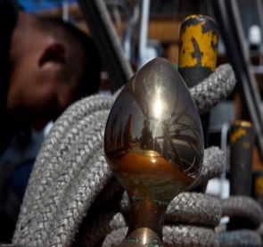
Definición del Problema
En la actualidad no existe una herramienta o software estándar que indique como desplegar el velamen del buque cuando este realiza una navegación.
7

Slide 8
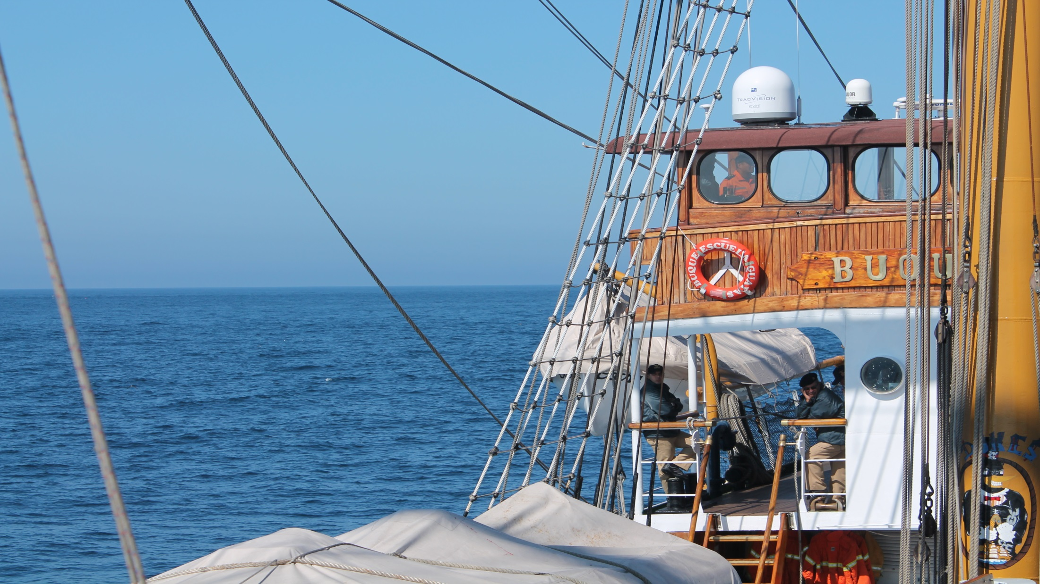
Objetivo General
Desarrollar una propuesta para la navegación mixta optimizando el correcto uso del velamen, a fin de permitir una mayor eficiencia en la navegación para futuros cruceros de instrucción.
8

Slide 9
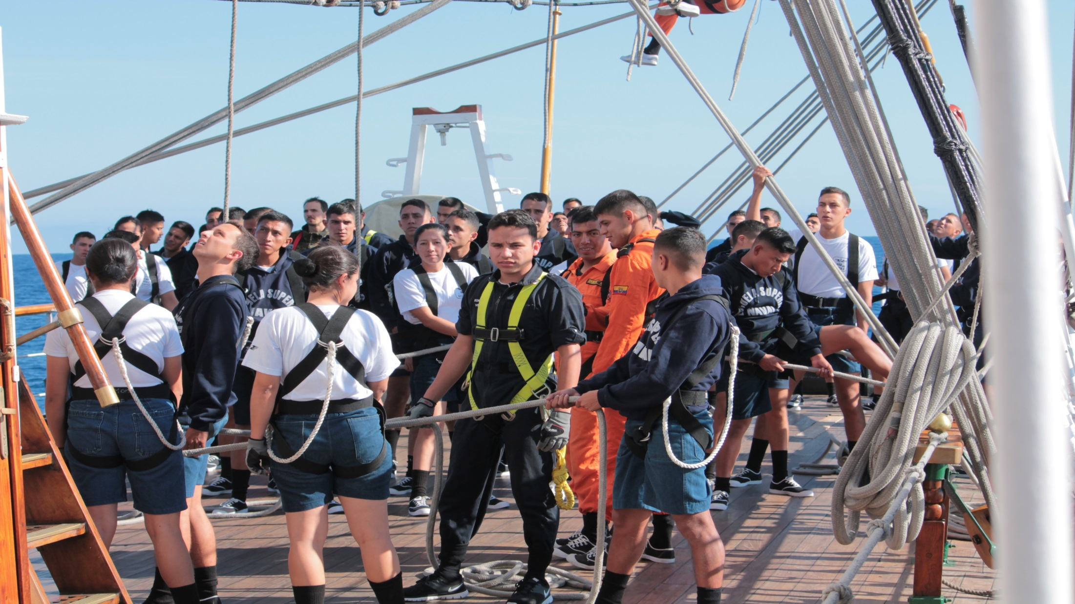
Objetivos Específicos
1
2
Efectuar un análisis detallado para mejorar el desempeño del velamen durante la navegación mixta tomando como ejemplo la segunda fase del Crucero Internacional realizado en el año 2012.
3
Proponer un software para conocer el empleo adecuado del velamen con respecto a la fuerza y dirección del viento para aprovechar los beneficios que estos proporcionan en la navegación mixta.
Realizar un estudio del velamen de los veleros Bric Barca para determinar si se puede realizar una mayor eficiencia en la navegación.
9

Slide 10
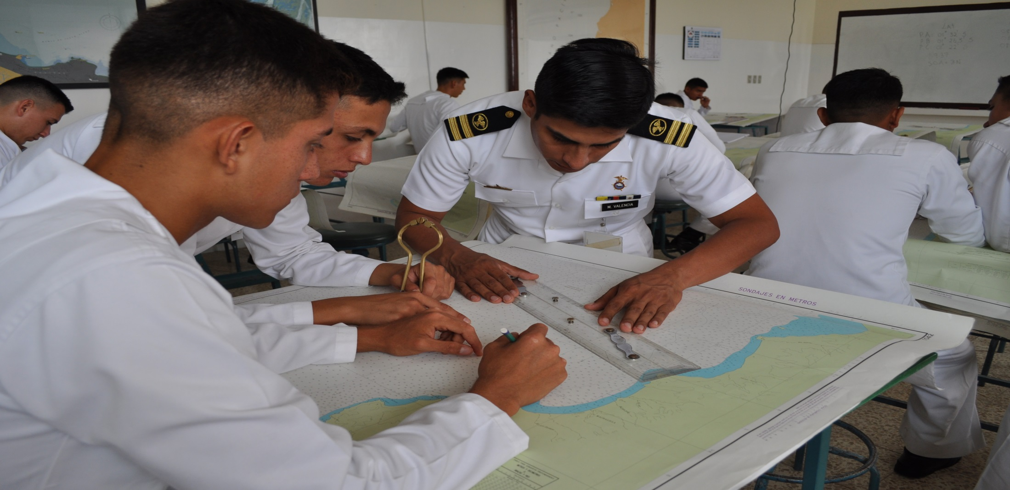
Capitulo i
Fundamentación Teórica
10

Slide 11
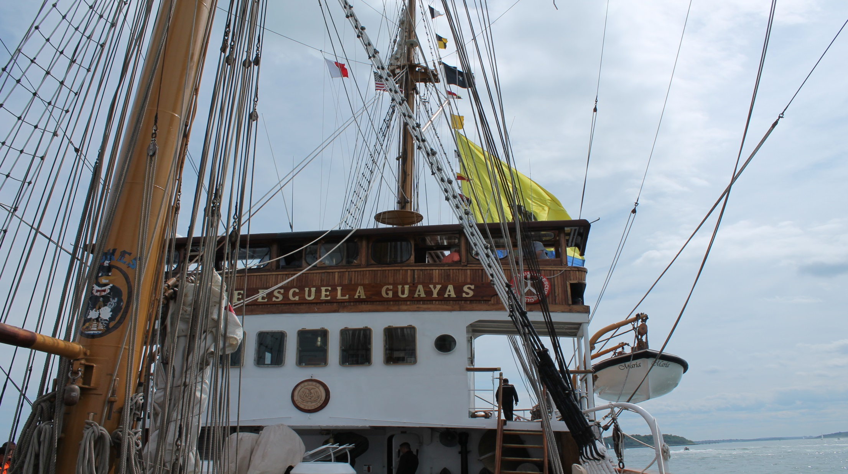
Fundamentación Teórica
TEORIAS
CARATERÍSTICAS
GENERALES
APAREJO
VIENTO
MÁQUINA
PRINCIPAL
ROSA DE
MANIOBRAS
Se tomó como campo de estudio los siguientes parámetros.
11

Slide 12
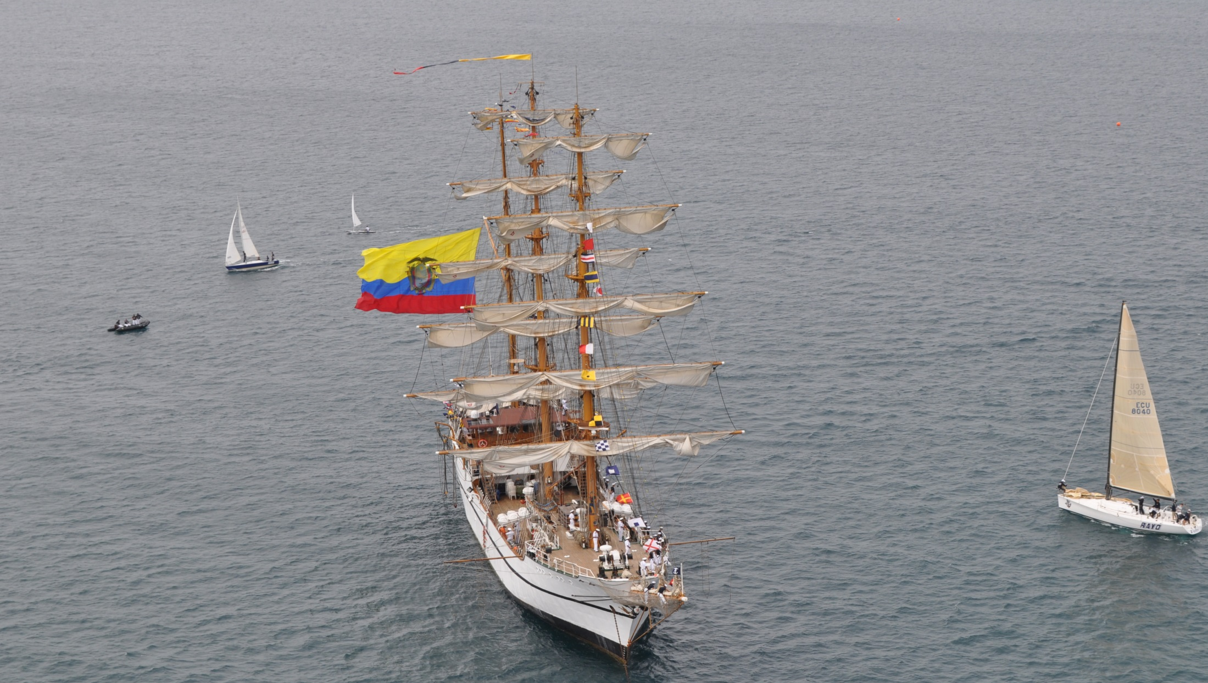
Características Generales
Buque a Vela
Los buques escuela Cuauhtémoc, Guayas, Gloria y Simón Bolívar son de tipo Bric barca por lo cual su aparejo es casi similar y estos veleros constan con tres tipos de velas las: Las velas cuchillas, las velas cuadras y la cangreja
Buque Escuela
Velero Bric Barca
12

Slide 13
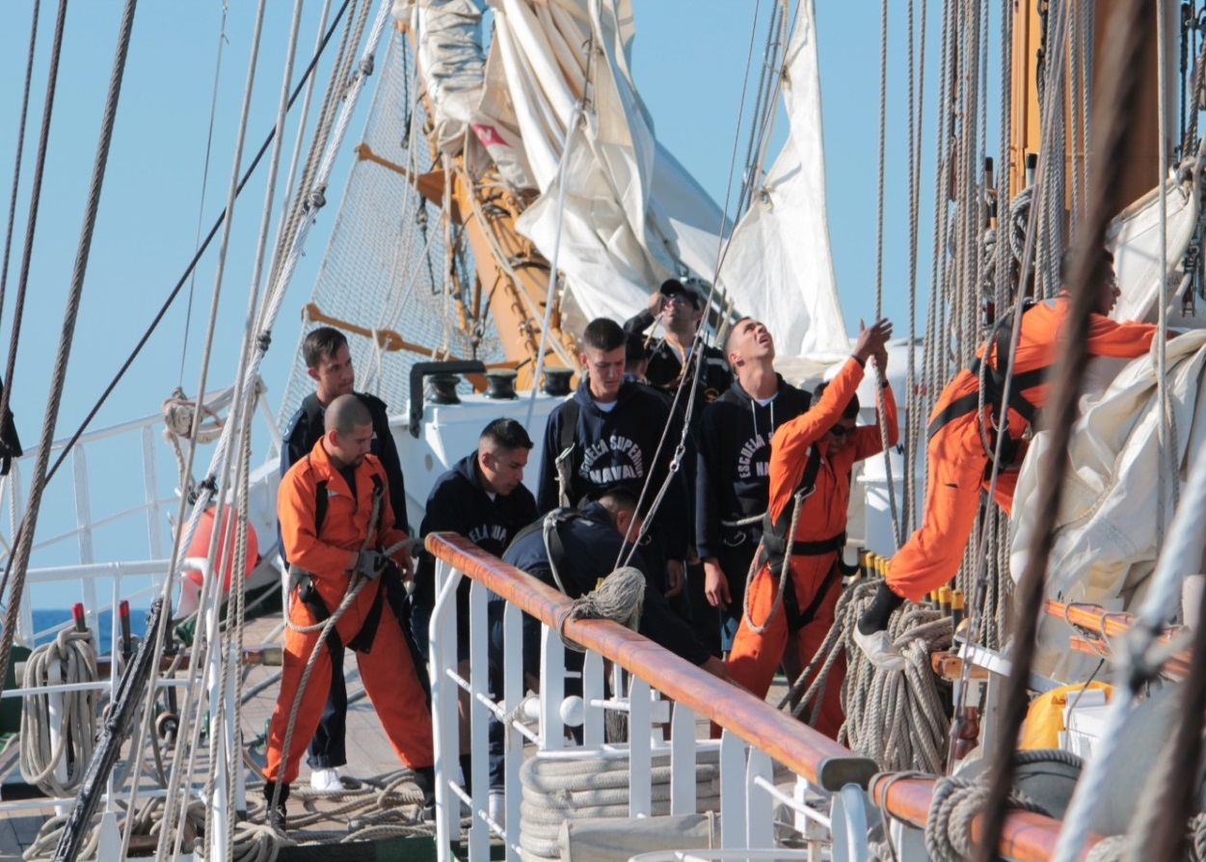
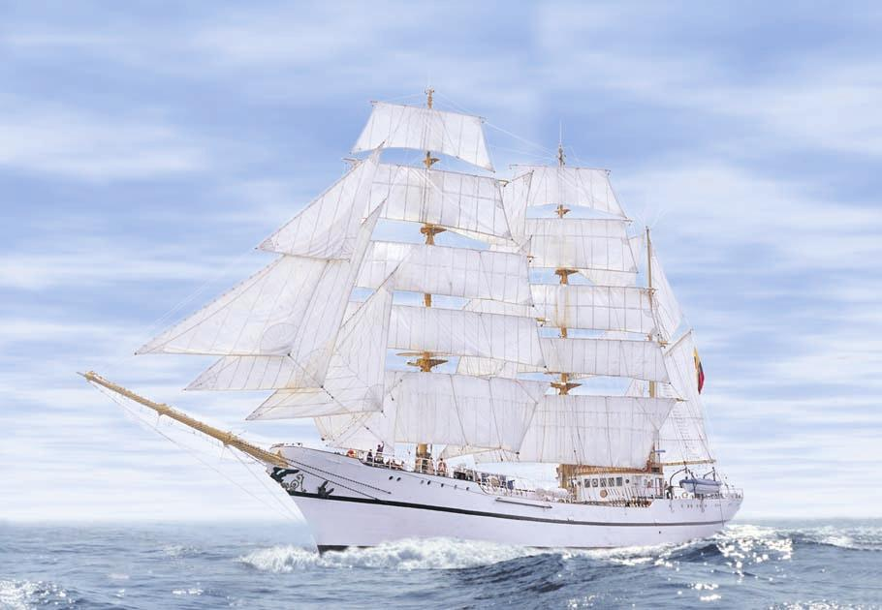
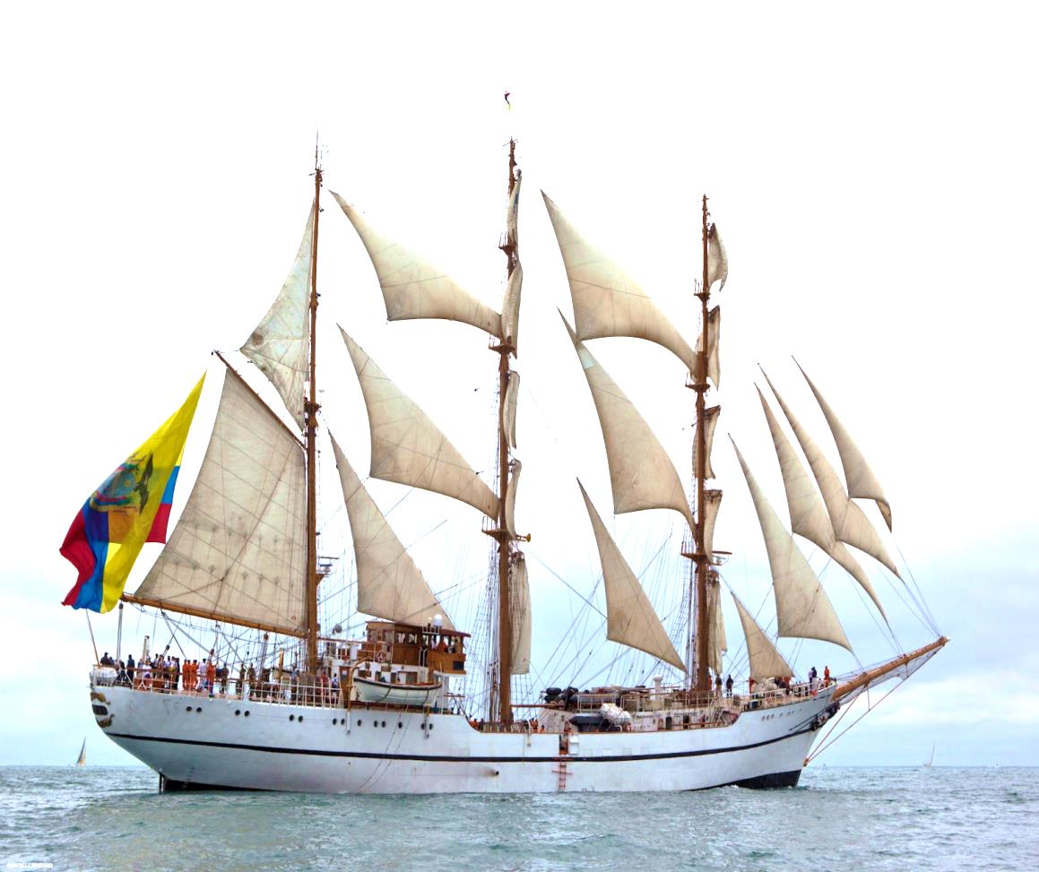
Aparejo del BESGUA
V
E
L
A
M
E
N
SOBREJUANETE
JUANETE
SOBREJUANETE
Estay de Sobreperico
Estay de Sobrejuanete
JUANETE
VELACHO ALTO
GAVIA ALTA
Estay de Perico
Estay de Juanete
Petifoque
VELACHO BAJO
GAVIA BAJA
Foque Volante
TRINQUETE
Estay de Mesana
Foque
MAYOR
Estay de Gavia
Contrafoque
Trinquetilla
Velas Cuadras
Velas Cuchillas
13

Slide 14
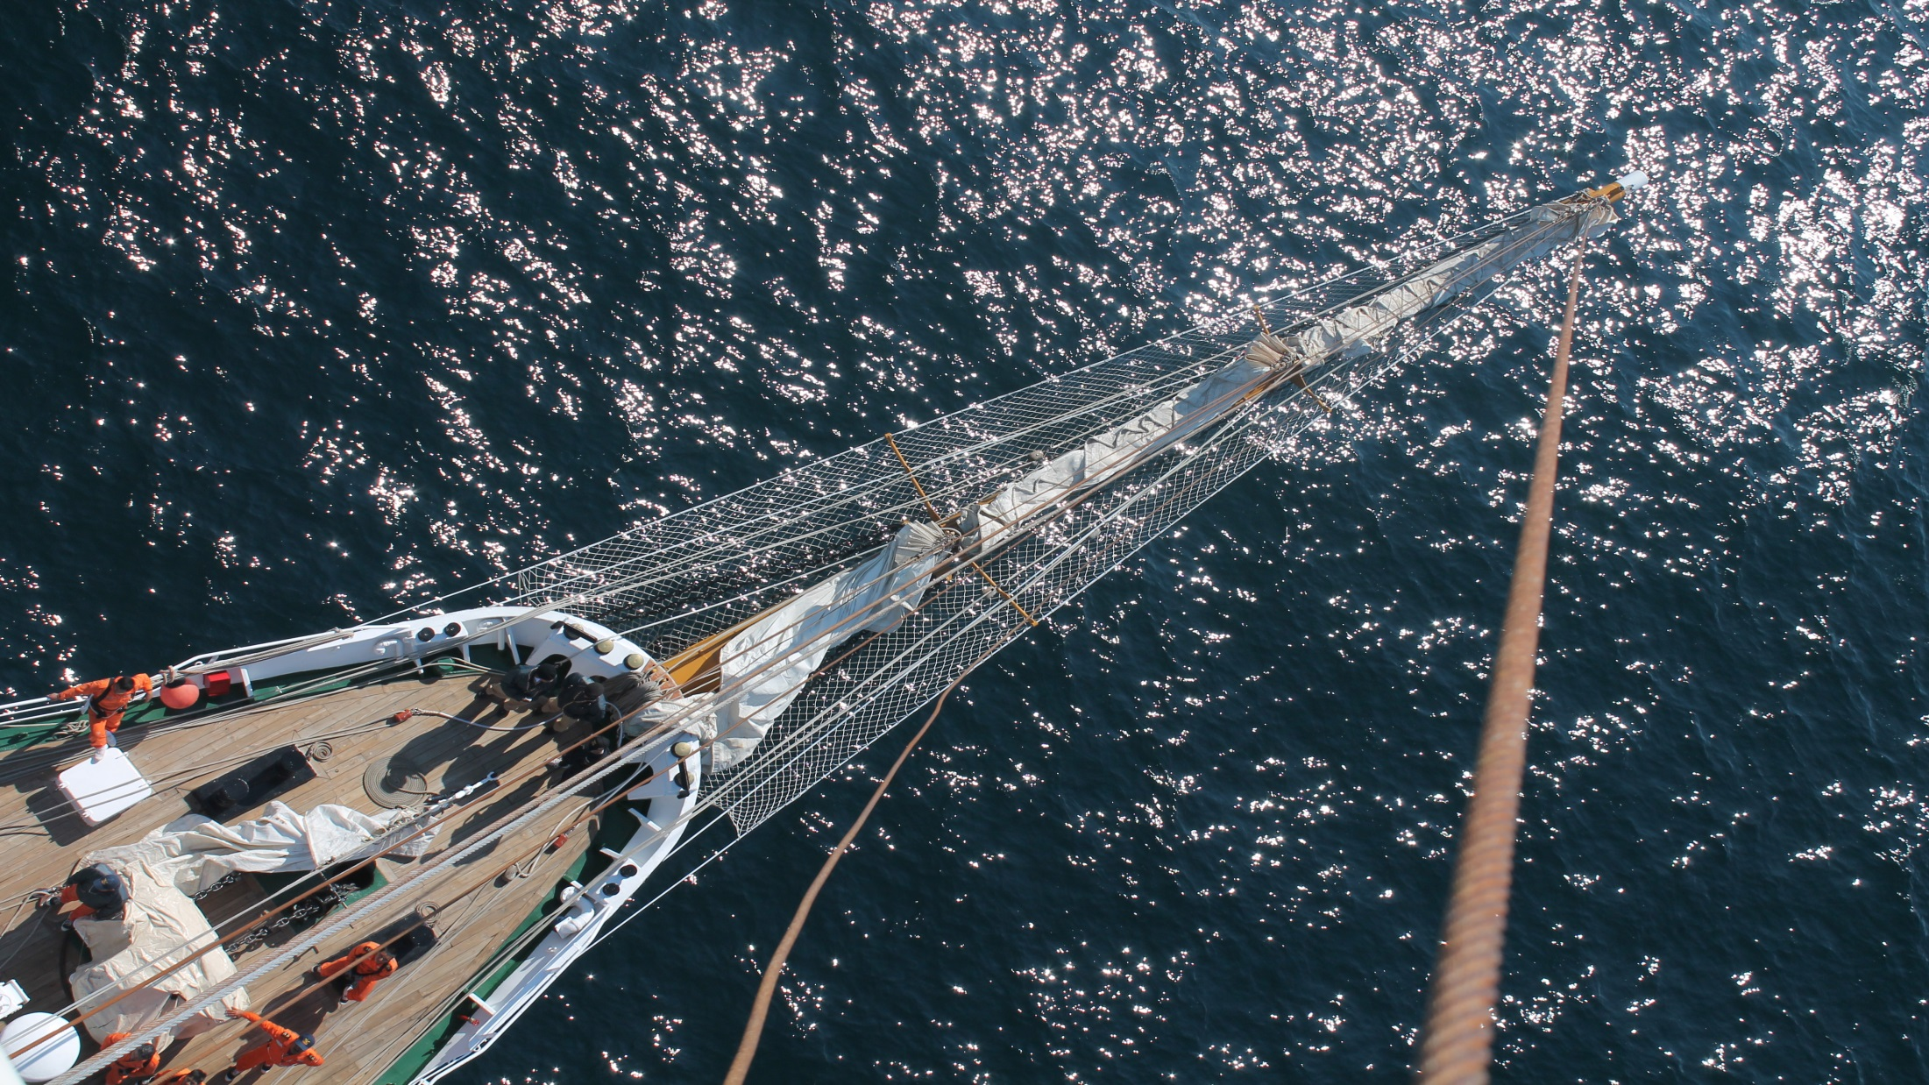
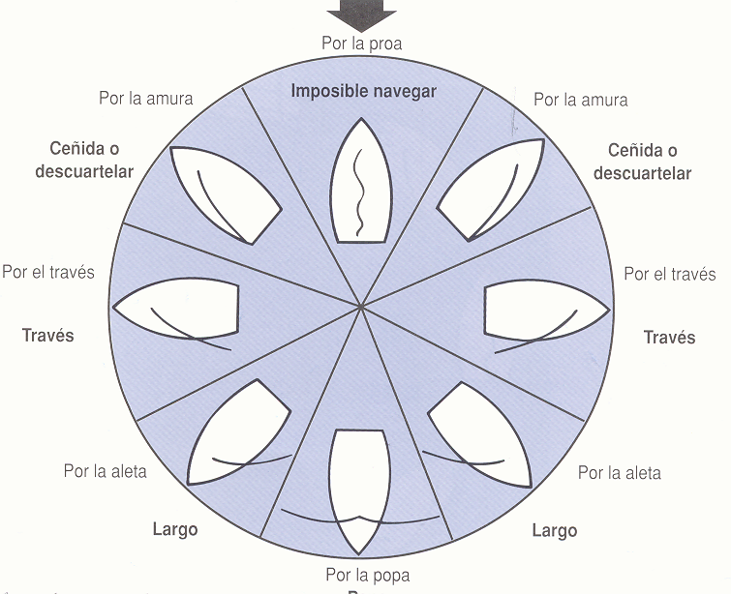
Viento
v: viento real o absoluto
vr: viento relativo o aparente
Inclinación
Velocidad
Role
14

Slide 15
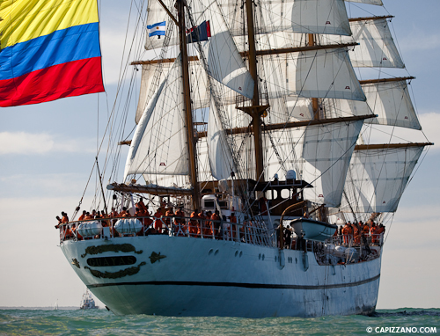
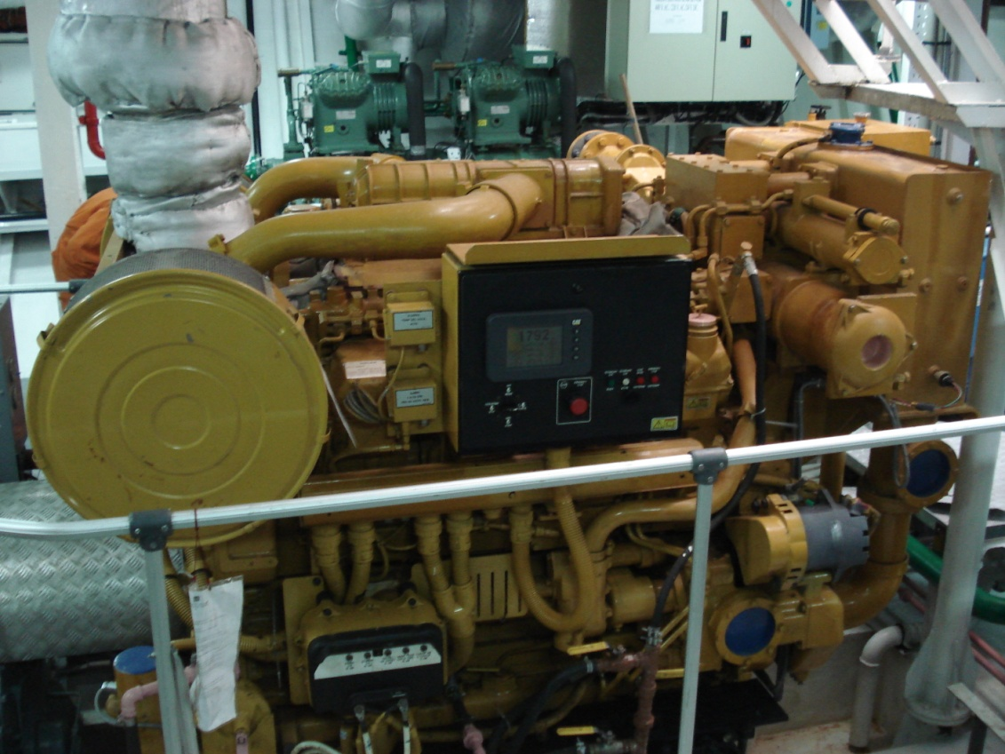
SERIE | Caterpillar S2E00111
MODELO | 3508 B
SISTEMA | Propulsión Principal
POTENCIA | 1100 HP
LOCALIZACIÓN | Sala de Máquinas,
CARACTERÍTICAS
M
Á
Q
U
I
N
A
P
R
I
N
C.
PARÁMETROS
VELOCIDAD | DESPACIO | POCA | MEDIA | TODA
RPM | 800 | 1200 | 1500 | 1750
CONSUMO DE COMBUSTIBLE (GLNS/HORA) | 7 | 12 | 20 | 30
VELOCIDAD DE LA UNIDAD (NUDOS) | 3-4 | 6-7 | 8-9 | 10-11
DISTANCIA RECORRIDA HASTA QUE SE PARA LA UNIDAD (Mn) | 0.35 | 0.43 | 0.5 | 0.95
15

Slide 16
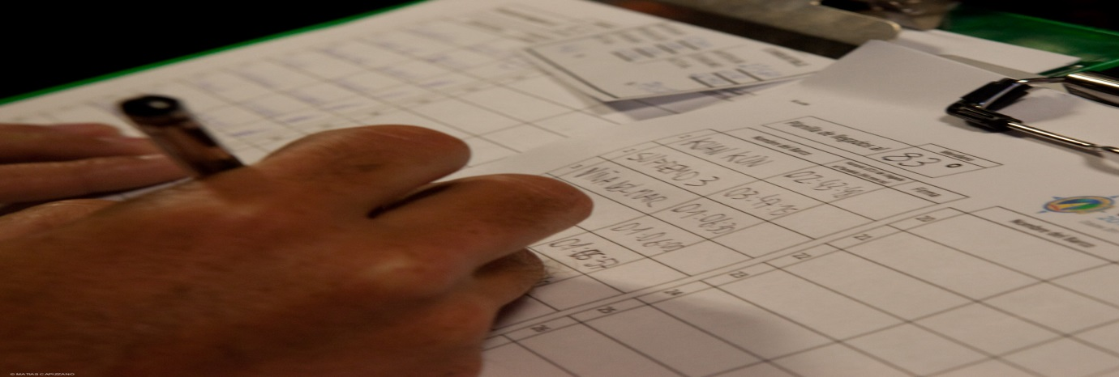
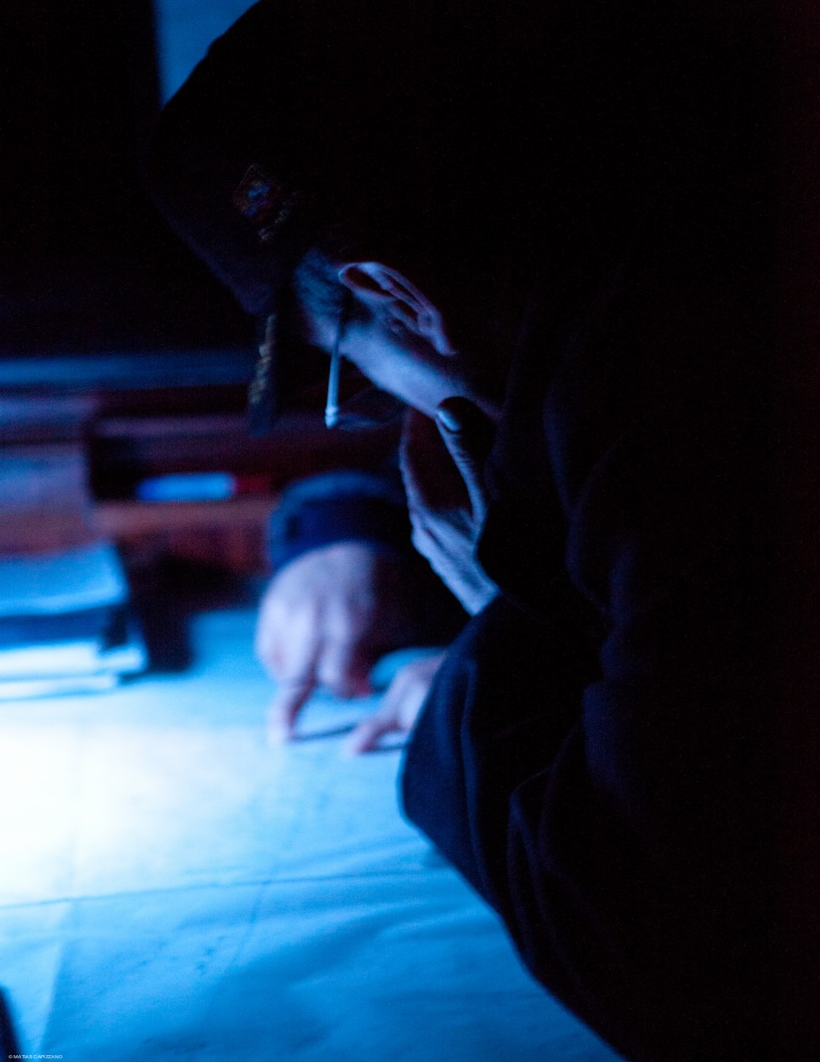
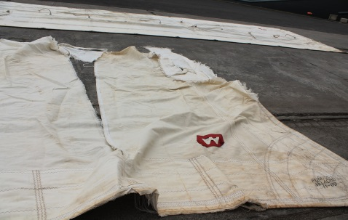
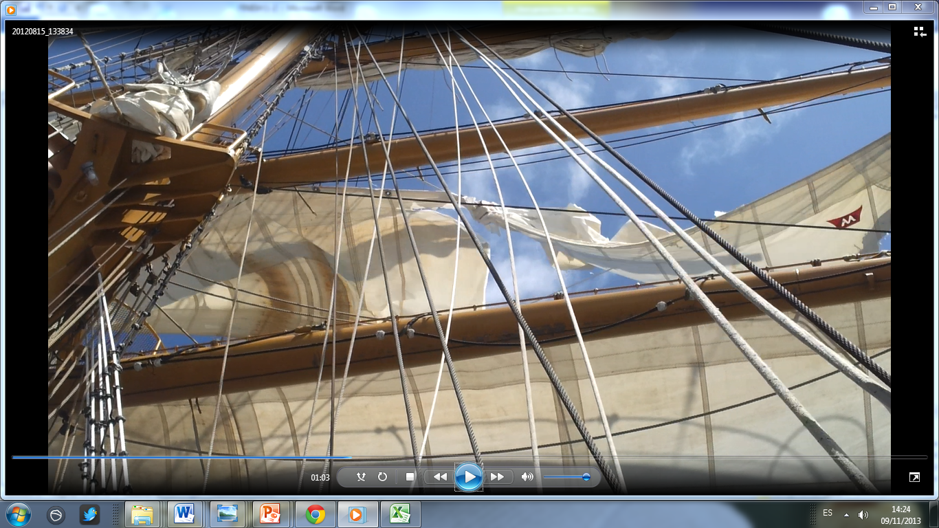
Capitulo ii
Diagnostico del Problema
16

Slide 17
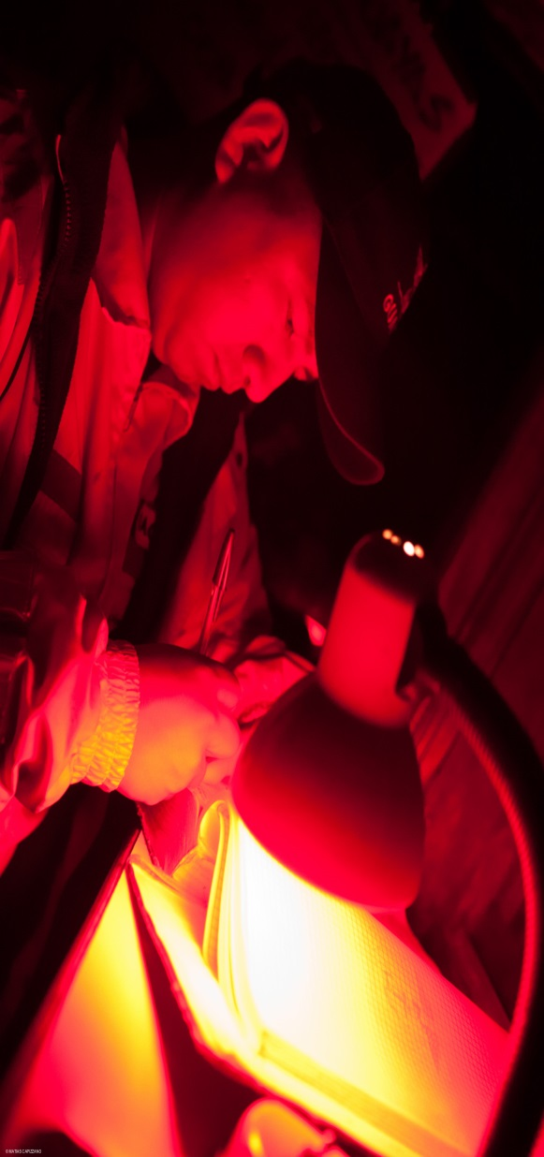
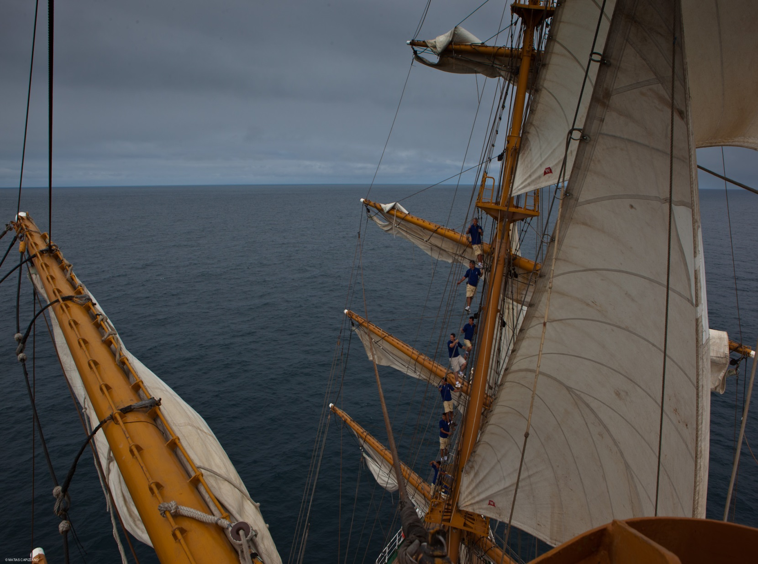
Alcance de la Investigación
ALCANCE
ENFOQUE
PARADIGMA
DISEÑO
Se lo realiza de una manera cuantitativa
De carácter cuantitativo de tipo exploratorio.
Está basado en un paradigma Empírico- Analítico
Investigación está basada en el enfoque cuantitativo
17

Slide 18
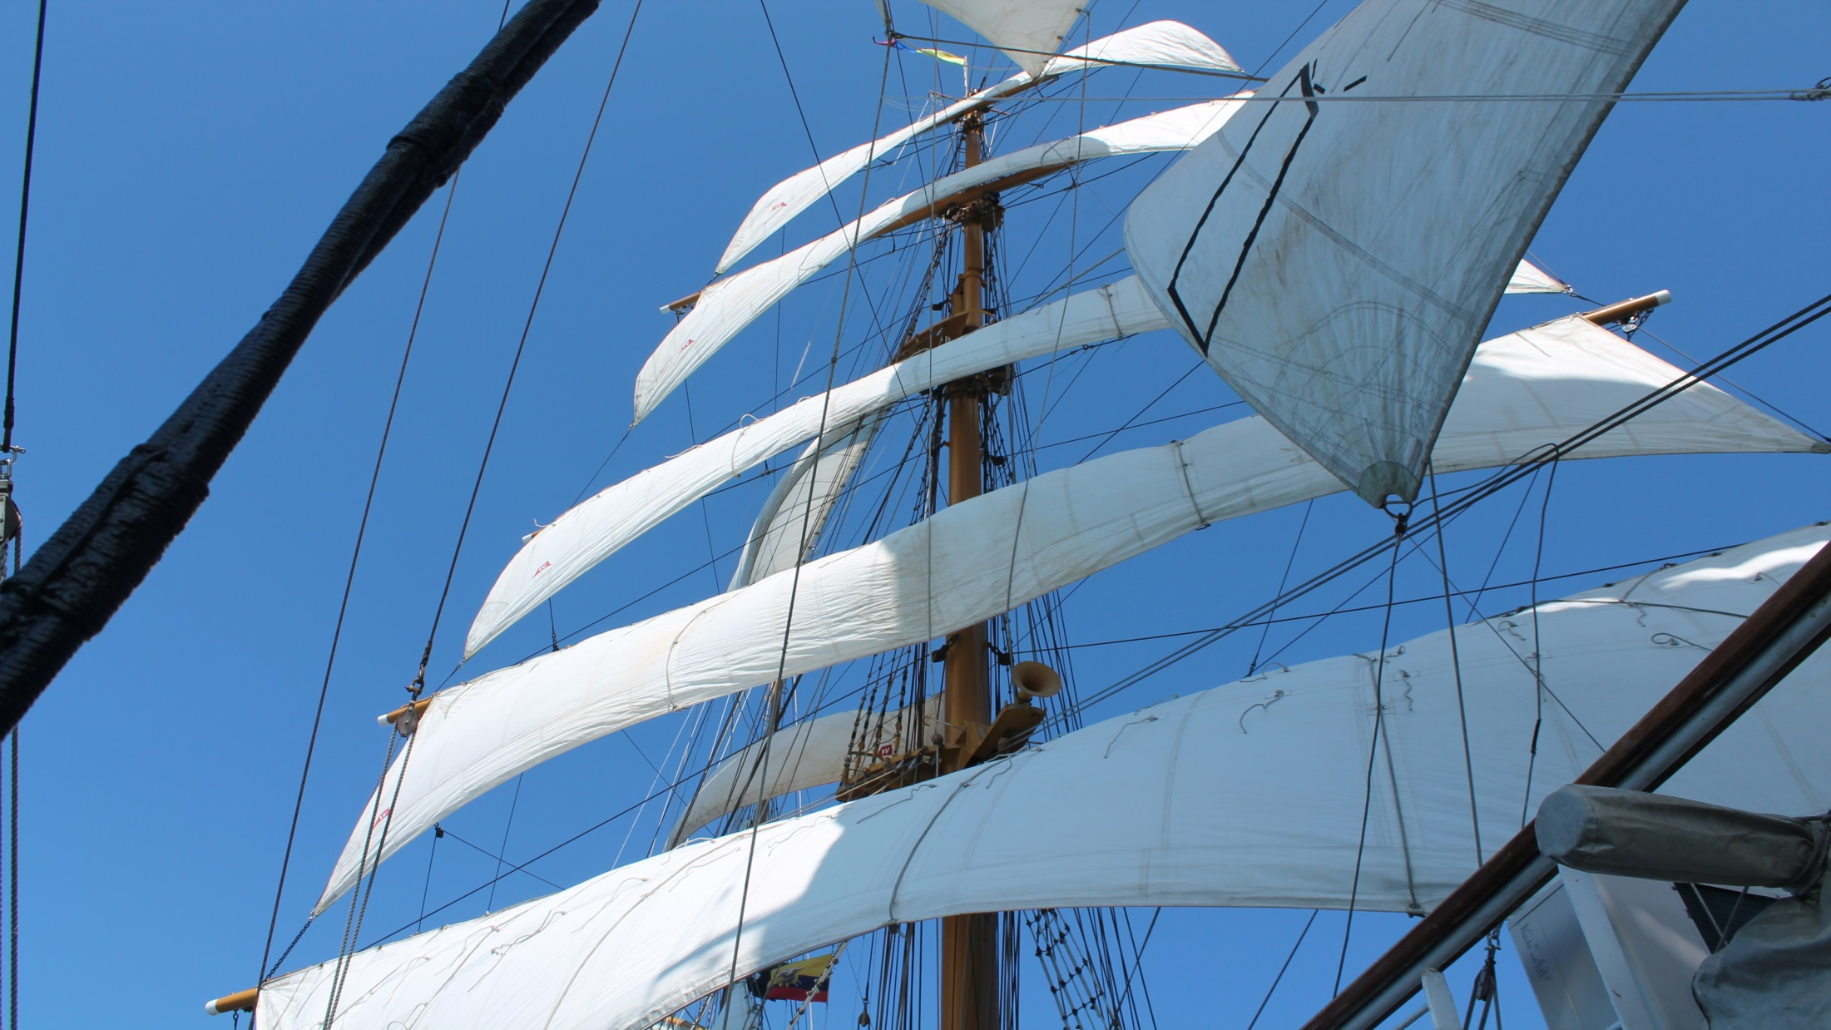
Técnicas de Recolección de Datos
1
2
3
Encuestas
Fichas de Observación
Entrevistas
PRELIMINARES
18

Slide 19
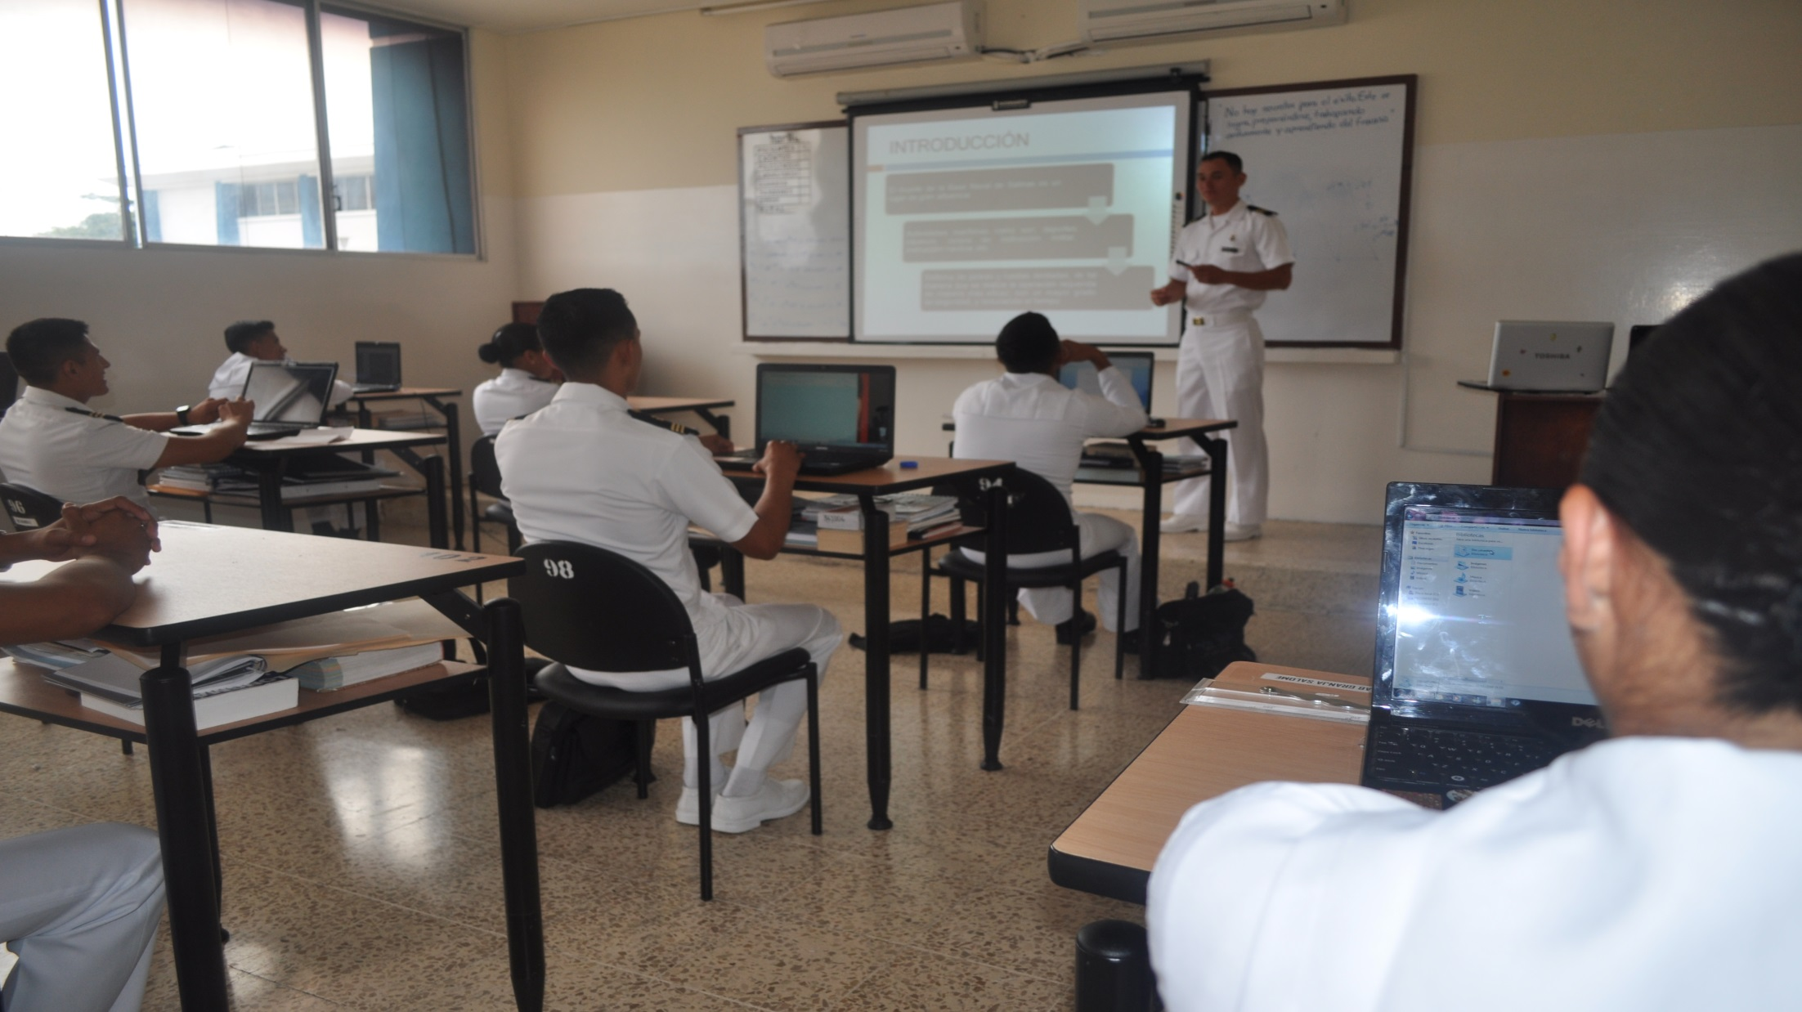
Encuestas
Comprender el desconocimiento y la falta de información que existe al realizar una maniobra
Al observar y analizar los resultados de cada una de las preguntas de la encuesta se toman las consideraciones pertinentes para determinar la validez de este trabajo de investigación
No existe un sustento teórico concreto sobre las diferentes consideraciones de la rosa de Maniobra
Permitiendo que el aporte de este proyecto sea beneficioso para futuros cruceros de instrucción
19

Slide 20
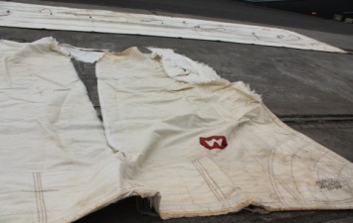
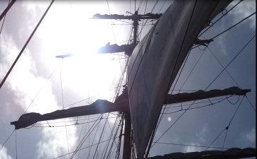

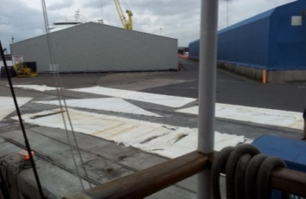
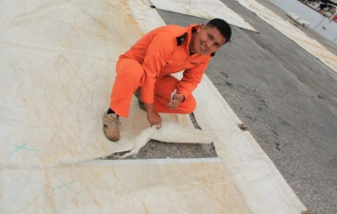
Fichas de Observación
N. DE FICHA:1 | ÁREA: CORUÑA- DUBLÍN | FECHA: 18-08-2012
LOCALIDAD: BUQUE ESCUELA GUAYAS
PROBLEMA A RESOLVER: PROPUESTA DE OPTIMIZACIÓN DEL EMPLEO DEL VELAMEN DURANTE LA NAVEGACIÓN MIXTA EN EL BUQUE ESCUELA GUAYAS Y LA CORRECTA DISPOSICIÓN DEL VELAMEN; EN EL CRUCERO INTERNACIONAL 2012
TÍTULO: FALTA DE CONSIDERACIÓN DE LA FUERZA DEL VIENTO CON RESPECTO AL VELAMEN EMPLEADO DURANTE LA REGATA TALL SHIP RACES 2012 II FASE
INVESTIGADOR: RONNY MARTÍNEZ ZAMBRANO
CONTENIDO: COMENTARIOS: SE PUEDE OBSERVAR LA FALTA DE RAPIDEZ Y CONSIDERACIÓN DEL VELAMEN RESPECTO A LA VARIACIÓN DE LA FUERZA DEL VIENTO DEBIDO A QUE NO SE TOMÓ UNA ACCION INMEDIATA Y PREVENTIVA DURANTE EL TERMINO DE LA NAVEGACIÓN EL ESTADO Y LA OPERACIÓN DE VARIAS VELAS ERA LIMITADO E INCLUSIVE FUERON RIFADAS POR EL VIENTO.
20

Slide 21
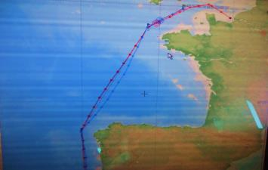
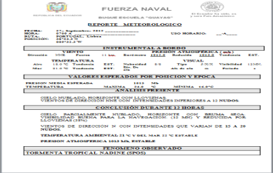
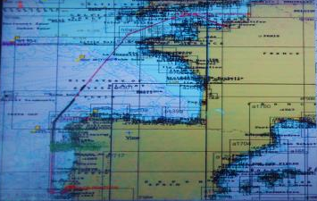
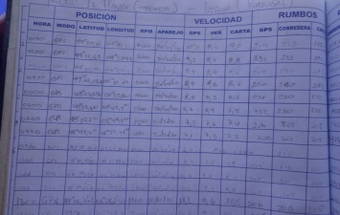
Fichas de Observación
N. DE FICHA:2 | ÁREA: EL HAVRE- LISBOA | FECHA: 27-09-2012
LOCALIDAD: BUQUE ESCUELA GUAYAS
PROBLEMA A RESOLVER: PROPUESTA DE OPTIMIZACIÓN DEL EMPLEO DEL VELAMEN DURANTE LA NAVEGACIÓN MIXTA EN EL BUQUE ESCUELA GUAYAS Y LA CORRECTA DISPOSICIÓN DEL VELAMEN; EN EL CRUCERO INTERNACIONAL 2012
TÍTULO: REALIZAR UN ANALISIS CON RESPECTO A LA NAVEGACIÓN PLANIFICADA Y LA NAVEGACION REAL DURANTE LA RUTA EL HAVRE- LISBOA
INVESTIGADOR: RONNY MARTÍNEZ ZAMBRANO
CONTENIDO: COMENTARIOS: MEDIANTE LA OBSERVACIÓN SE PUDO OBTENER COMO RESULTADO DE LA NAVEGACIÓN UNA CANTIDAD CONSIDERABLE CON RESPECTO AL NÚMERO DE MILLAS NAVEGADAS EN RELACIÓN A LA NAVEGACIÓN PLANIFICADA POR LO CUAL SE DESEA ELABORAR UNA PROPUETSA PARA OPTIMIZAR LA NAVEGACIÓN PARA ASI GENERAR UNA MAYOR EFICIENCIA DE LA MISMA ESPECIALMENTE EN LOS FUTUROS CRUCEROS DE INSTRUCCIÓN.
21

Slide 22
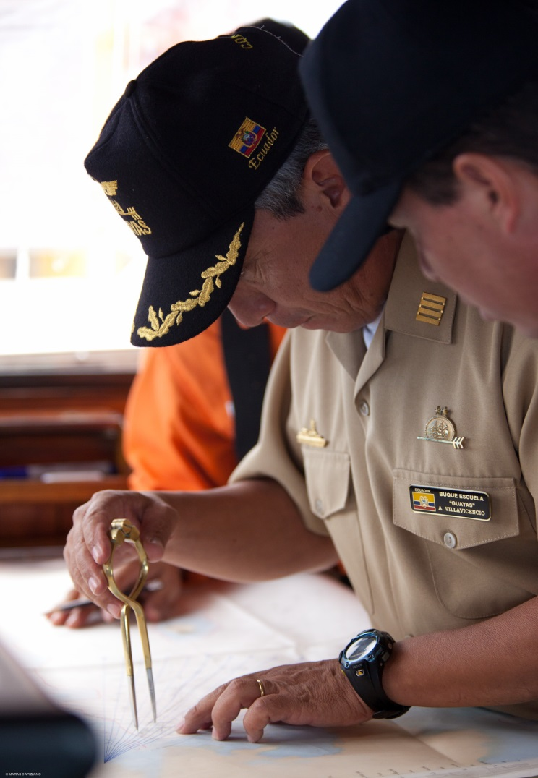
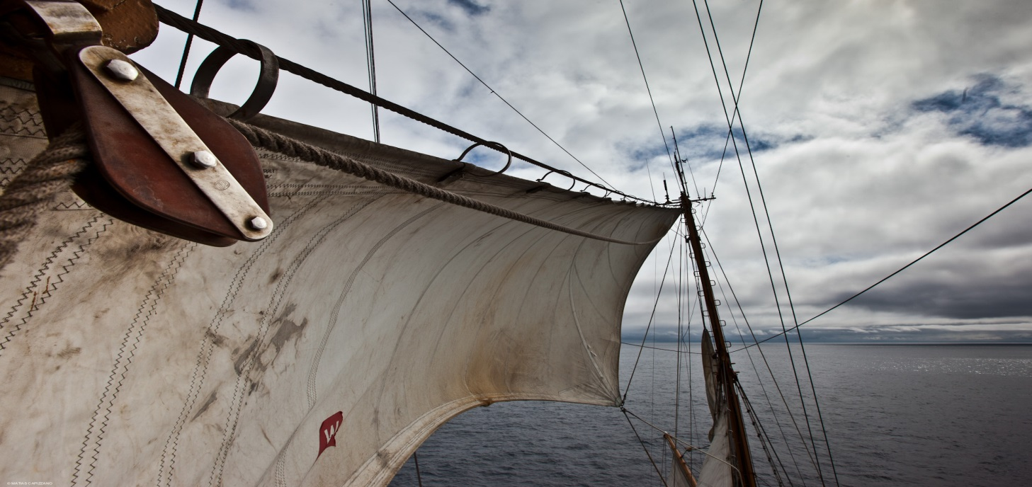
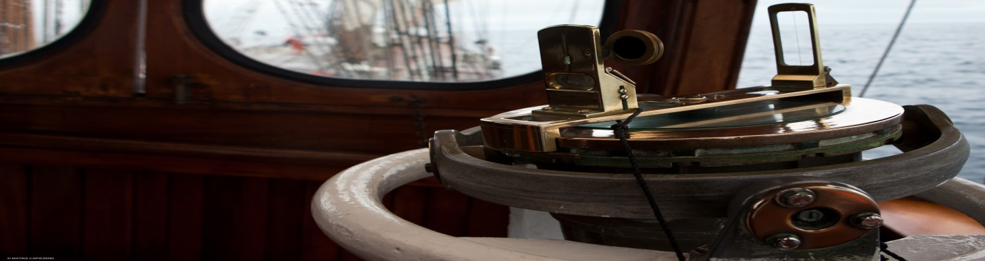
Capitulo iii
Resultados Esperados
22

Slide 23
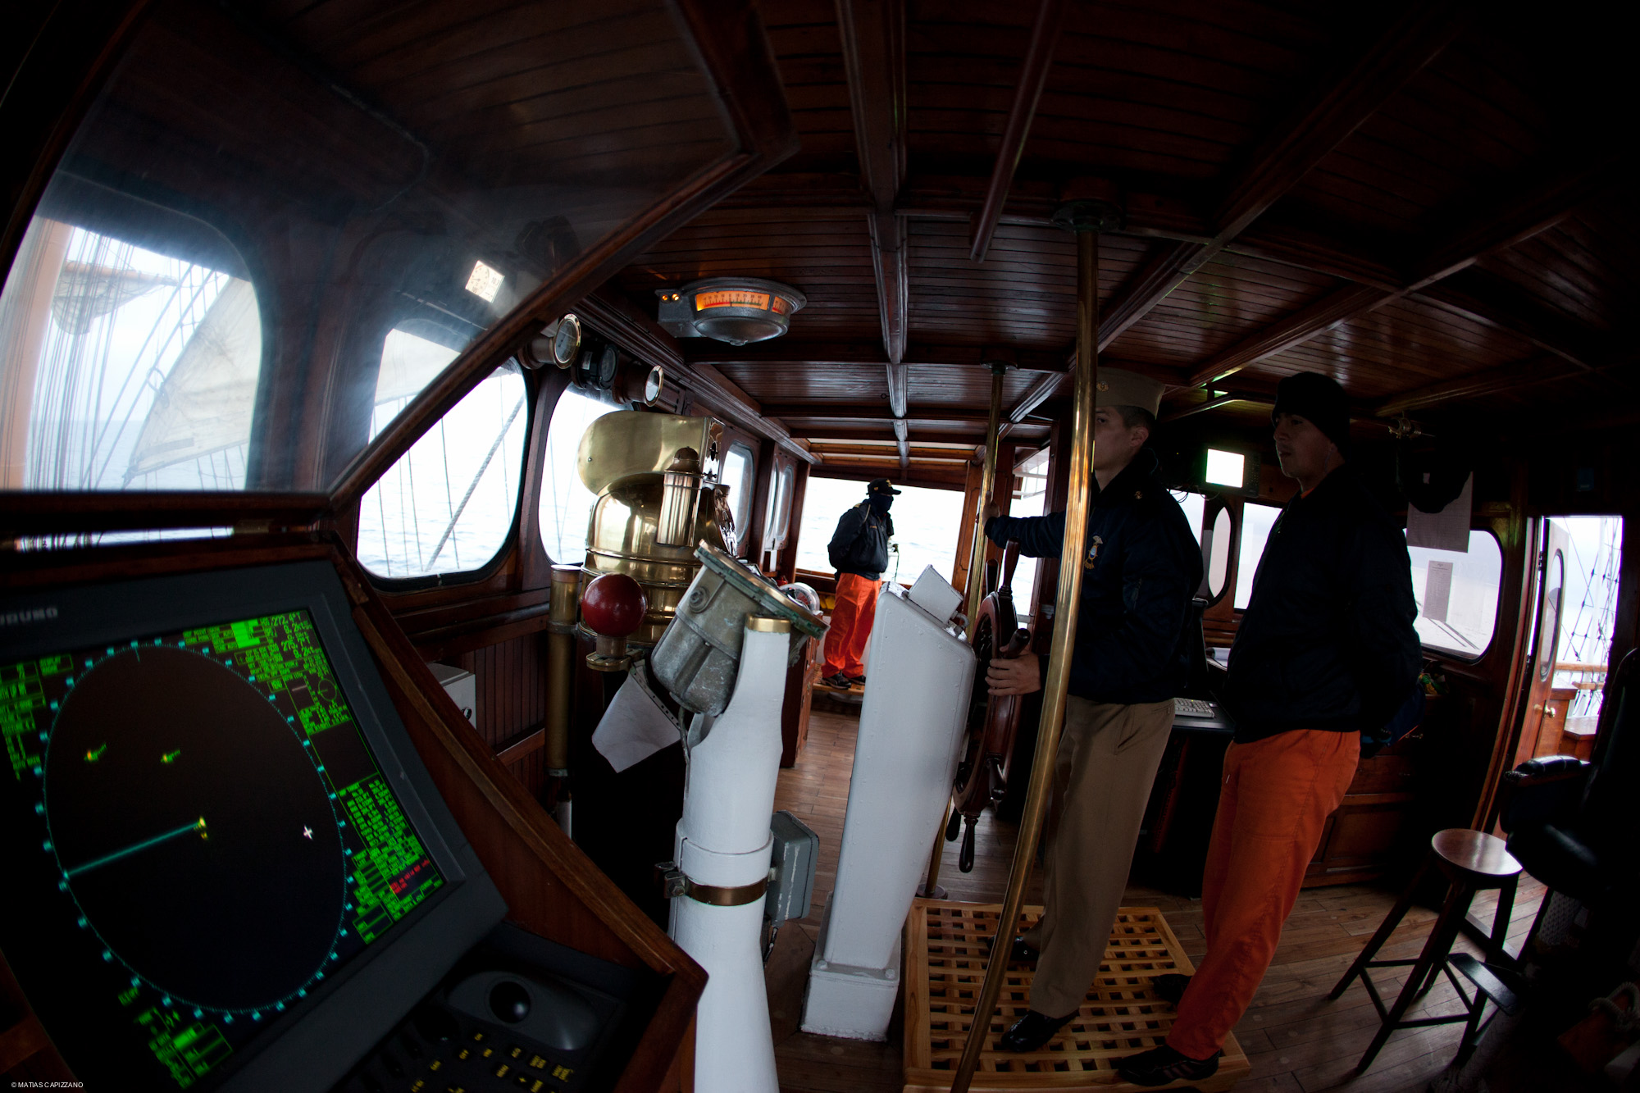
Resultados Esperados
CON VIENTO | APAREJO A DAR
A FIL DE RODA | NO DAMOS APAREJO
DE BOLINA | FOQUES ESTAYS
A UN DESCUARTELAR | FOQUES ESTAYS CANGREJA
DE TRAVES | FOQUES ESTAYS CUADRAS CANGREJA
A UN LARGO | FOQUES ESTAYS CUADRAS CANGREJA ESCANDALOSA
POR LA ALETA | TODO EL APAREJO
POR LA POPA | TODO EL APAREJO
EN POPA CERRADA | TRINQUETILLA CUADRAS CANGREJA
Los resultados que se espera de este trabajo de investigación es que se utilice un software o documento que presente los parámetros recomendados para el correcto uso del velamen según los diferentes cuarteos de la rosa de maniobras dependiendo de la fuerza y dirección del viento durante la navegación.
23

Slide 24
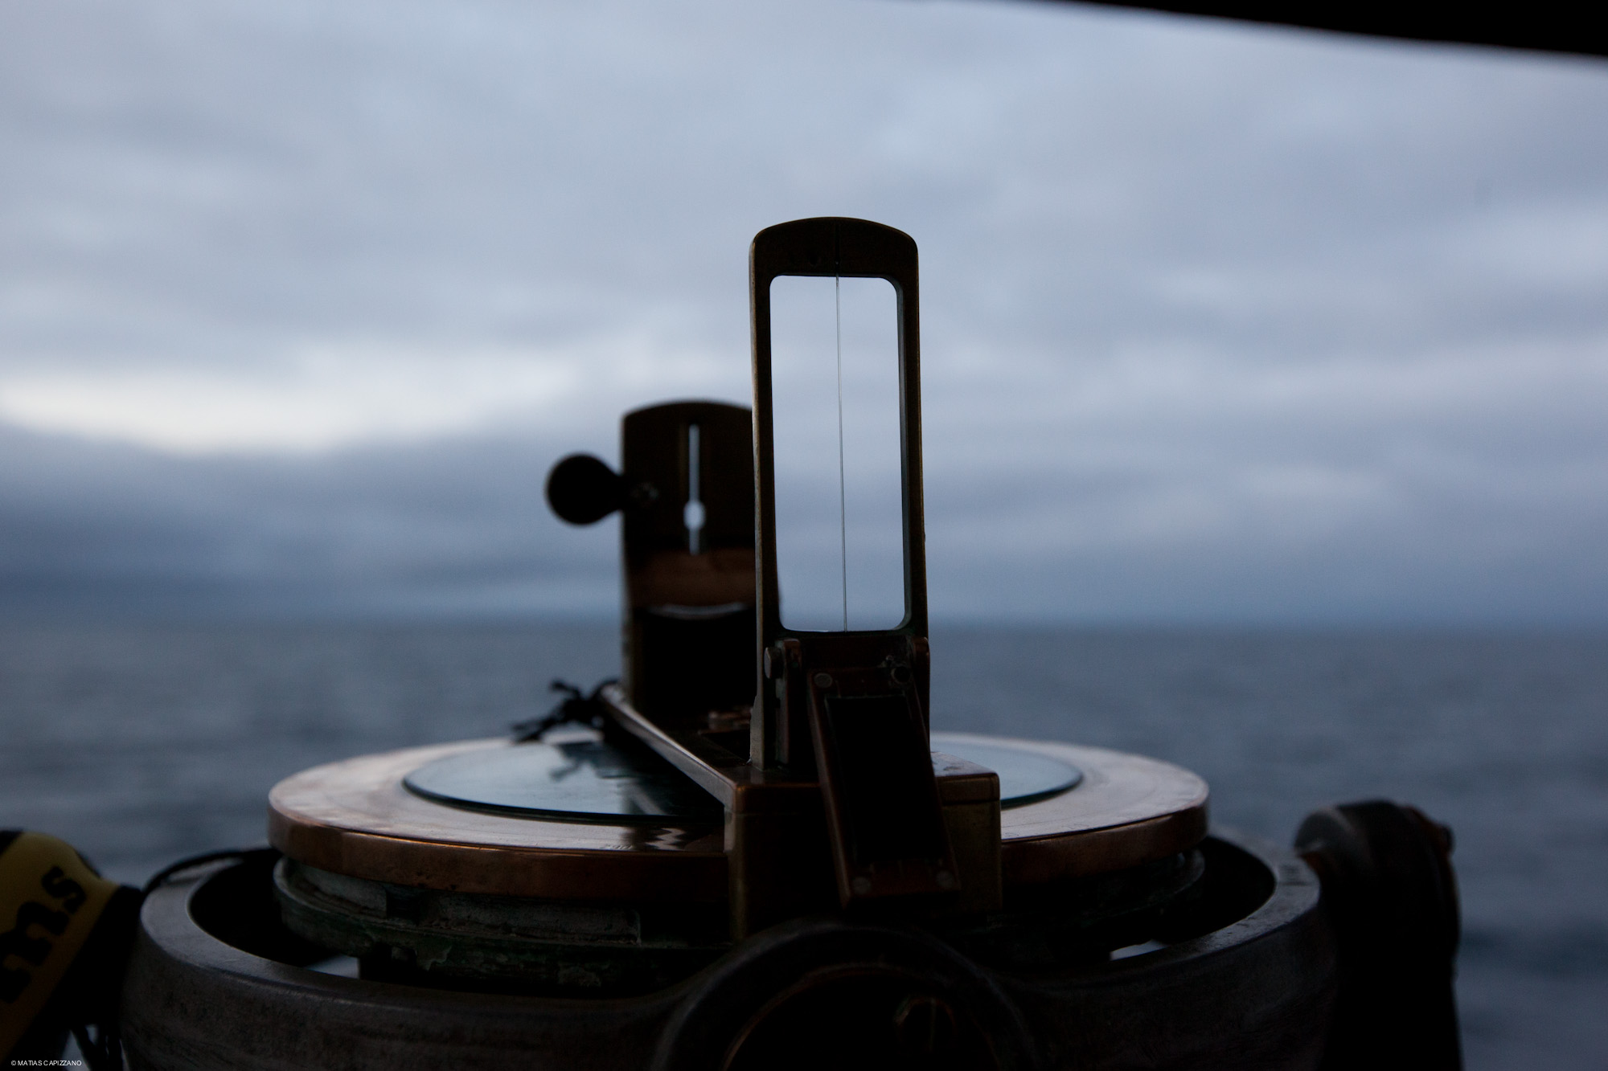




Diseño de la Propuesta
LA coruña Dublín
Martes 18-Sept. Jueves 27-Sept
 | TOTAL DE MILLAS | TIEMPO
Navegación Real | 689 Mn | 04 días y 46 horas
Navegación Planificada | 619.95 MN | 06 días
EL Havre lisboa
Martes 18-Sept. Jueves 27-Sept
 | TOTAL DE MILLAS | TIEMPO
Navegación Real | 1030 Mn | 06 días y 10 horas
Navegación Planificada | 930 | 09 días
24

Slide 25




Propuesta de Optimización del Velamen
Anemómetro Digital
Fuerza del Viento
Dirección del Viento
Rosa de Maniobras
Cuarteos
Brasas
Software
Velamen Recomendado
Consideraciones del Viento
25

Slide 26

Software de Navegación
SOFTWARE
Rumbo del Buque
Lectura del Anemómetro
Dirección Viento Verdadero
Tipo de Viento
Velamen Recomendado
Maniobras Brasas
Consideración Máquina
Consideraciones Viento
26

Slide 27

Conclusiones & recomendaciones
27

Slide 28

Conclusiones
El estudio del uso del velamen de los Veleros Bric Barca que se asemejan al BESGUA, permitió efectuar una alternativa que permita una navegación más eficiente.
El análisis efectuado en base a la navegación planificada y realizada durante la segunda fase del crucero de instrucción 2012; permitió determinar que, si se realiza una mayor consideración con respecto al uso del velamen se podría cumplir de una manera más eficiente la navegación planificada durante las diferentes rutas cumplidas.
El uso de un software para la navegación en el BESGUA, permite conocer el velamen recomendado y las consideraciones a seguir respecto a la fuerza del viento.
28

Slide 29

Recomendaciones
Considerar como parámetro fundamental al software que se presenta, en especial durante la navegación a vela, para poder cumplir lo más cercano posible con la navegación planificada, mediante el correcto uso y empleo del velamen
Emplear frecuentemente el uso correcto del velamen especialmente cuando se presenten vientos favorables o ideales para la navegación el cual generará un menor uso de la maquina principal y por ende un menor consumo de combustible brindando un mayor tiempo de vida útil a este sistema de propulsión.
Proponer al BESGUA, la implementación del software para la navegación e instrucción durante las maniobras que se realicen, ya que presenta el velamen recomendado y las consideraciones respecto a la fuerza del viento.
29

Slide 30


GRACIAS POR SU ATENCIÓN
30

